Slide 1
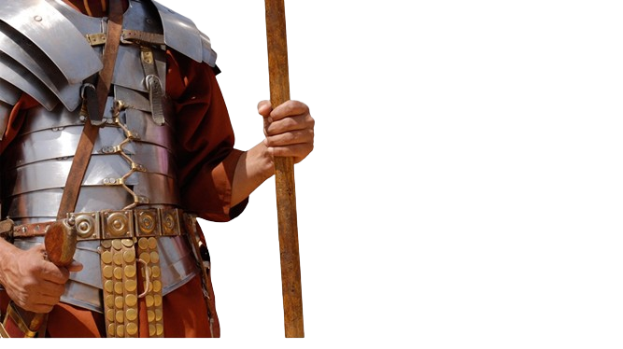
BATALHA ESPIRITUAL
VENCENDO A
8
COMO VENCEMOS A SATANÁS

Slide 2
CÉU
OS TRÊS CAMPOS DE BATALHA DE SATANÁS
TERRA
CORAÇÃO
Satanás lutou no céu, e perdeu.
Satanás lutou na terra, e perdeu.
Satanás luta no coração do ser humano. Qual será o resultado?

Slide 3
“E eles o venceram pelo sangue do Cordeiro, e pela palavra do seu testemunho, e não amaram as suas vidas até à morte” (Ap 12.11).

Slide 4
1) VENCEMOS A SATANÁS PELO SANGUE DO CORDEIRO
(A) Pelo sangue de Jesus a nossa vida foi salva, a nossa dívida foi paga, e por isso o diabo não pode nos acusar.
“E, havendo riscado o escrito de dívida que havia contra nós nas suas ordenanças, o qual nos era contrário, removeu-o do meio de nós, cravando-o na cruz” (Cl 2.14).

Slide 5
1) VENCEMOS A SATANÁS PELO SANGUE DO CORDEIRO
(B) Pelo sangue de Jesus fomos transportados do império das trevas para o Reino de Deus, e por isso o diabo não tem domínio sobre nós.
“E que nos tirou do poder das trevas, e nos transportou para o reino do seu Filho amado, em quem temos a redenção, a saber, a remissão dos nossos pecados” (Cl 1.13,14).

Slide 6
1) VENCEMOS A SATANÁS PELO SANGUE DO CORDEIRO
(C) Pelo sangue de Jesus somos protegidos, há um “campo de força” à nossa volta, e por isso o diabo não pode nos tocar.
“Sabemos que todo aquele que é nascido de Deus não vive pecando; antes o guarda aquele que nasceu de Deus, e o Maligno não lhe toca” (1 Jo 5.18).

Slide 7
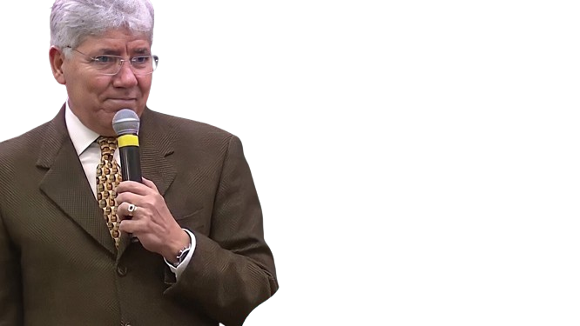
“A Igreja vence o dragão por causa do sangue do Cordeiro. A morte de Cristo é a nossa vitória. O sangue de Cristo é a nossa arma mais poderosa. Seu sacrifício na cruz desfez toda a possibilidade de Satanás triunfar sobre o povo de Deus. O motivo da vitória sobre o dragão acusador é o sangue do Cordeiro” (Hernandes Dias Lopes).

Slide 8
2) VENCEMOS A SATANÁS PELA PALAVRA DO TESTEMUNHO
(A) A palavra que vence Satanás é a Palavra de Deus, a Bíblia Sagrada. O diabo recua diante da autoridade e do poder das Escrituras.
“Então ordenou-lhe Jesus: Vai-te, Satanás; porque está escrito: Ao Senhor teu Deus adorarás e só a ele servirás. Então o diabo o deixou, e eis que vieram anjos e o serviram” (Mt 5.10,11).

Slide 9
2) VENCEMOS A SATANÁS PELA PALAVRA DO TESTEMUNHO
(B) A palavra que vence Satanás é a palavra do nosso testemunho. Nossos atos são o que fala mais alto. Nossa vida deve ser irrepreensível.
“Também é necessário que tenha bom testemunho dos que estão de fora, para que não caia em opróbrio e no laço do diabo” (1 Tm 3.7).

Slide 10
2) VENCEMOS A SATANÁS PELA PALAVRA DO TESTEMUNHO
(C) A palavra que vence Satanás é a palavra daquele que está disposto a sofrer e morrer por Cristo. “Testemunha”, em grego, é “Martyr”.
“Antes, com toda a ousadia, Cristo será, tanto agora como sempre, engrandecido no meu corpo; seja pela vida, seja pela morte” (Fp 1.20).

Slide 11
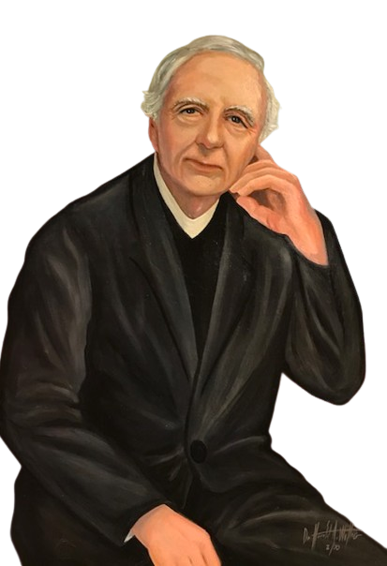
“Nós só venceremos Satanás se nos escudarmos no sangue de Cristo e empunharmos a Palavra de Deus como nossa arma. Assim como as trevas não podem resistir à luz, tampouco o mal pode resistir ao testemunho dos crentes, desde que nos preocupemos mais com a glória de Cristo do que com as nossas próprias vidas” (F. B. Meyer).

Slide 12
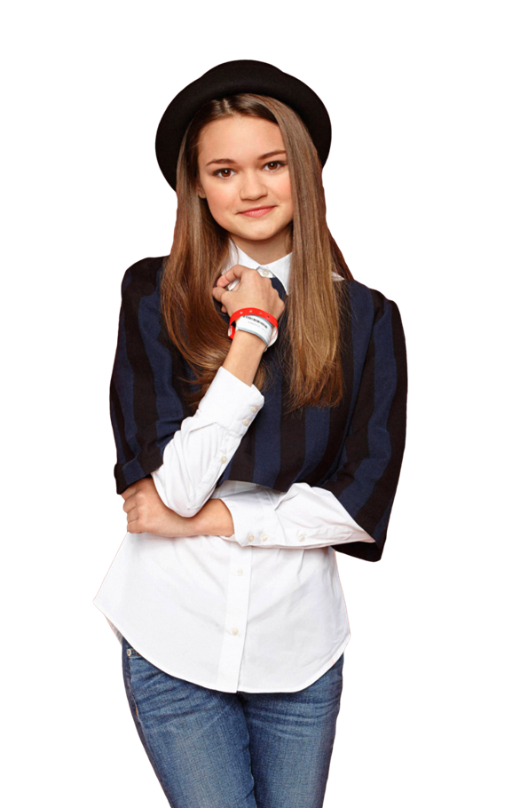
3) VENCEMOS A SATANÁS PELO AMOR A CRISTO
(A) Precisamos amar ao Senhor Jesus mais do que à nossa própria vida.
“Se alguém vier a mim, e não aborrecer a pai e mãe, a mulher e filhos, a irmãos e irmãs, e ainda também à própria vida, não pode ser meu discípulo. Quem não leva a sua cruz e não me segue não pode ser meu discípulo” (Lc 14.26,27).

Slide 13
3) VENCEMOS A SATANÁS PELO AMOR A CRISTO
(B) Quando amamos mais ao Senhor Jesus do que à nossa própria vida, colocamos a vontade de Deus em primeiro lugar.
“Mas em nada tenho a minha vida como preciosa para mim, contanto que complete a minha carreira e o ministério que recebi do Senhor Jesus, para dar testemunho do evangelho da graça de Deus” (At 20.24).

Slide 14
3) VENCEMOS A SATANÁS PELO AMOR A CRISTO
(C) Quando amamos mais ao Senhor Jesus do que à nossa própria vida, triunfamos sobre os ataques de Satanás.
“Pelo que sinto prazer nas fraquezas, nas injúrias, nas necessidades, nas perseguições, nas angústias, por amor de Cristo. Porque, quando estou fraco, então, é que sou forte” (2 Co 12.10).

Slide 15
“A Igreja vence o dragão quando testemunha de Cristo mesmo em face da perseguição e da morte. Ela prefere ser uma Igreja mártir a ser uma Igreja apóstata. Prefere morrer a negar o sangue de Jesus. Assim o crente, mesmo morrendo, vence a Satanás. Quem traz Cristo no coração traz também uma cruz nas costas” (Hernandes Dias Lopes).

Slide 16
“Para isso o Filho de Deus se manifestou: para destruir as obras do diabo” (1 Jo 3.8).
PRÓXIMO ESTUDO:
9)A IMPORTÂNCIA DA ORAÇÃO NA BATALHA ESPIRITUAL

